Slide 1
にほんご JPN101
Sep. 30, 2009
(Wednesday)

Slide 2
カタカナ

Slide 3
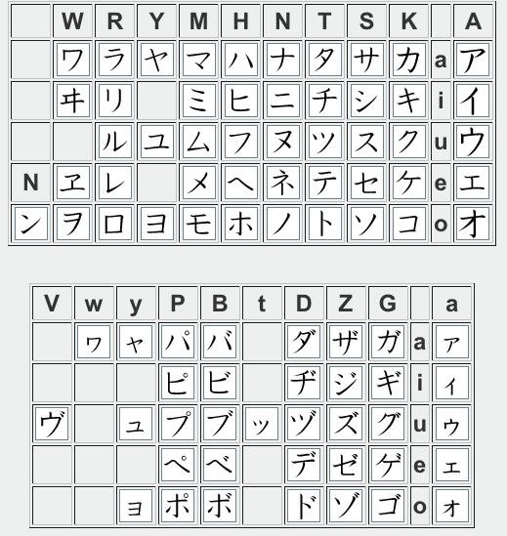
Transcribing katakana (p67-81)
か カ
き キ
へ ヘ
も モ
り リ

Slide 4
Transcribing katakana (p67-81)

Slide 5
Transcribing katakana (p67-81)

Slide 6
Transcribing katakana (p67-81)

Slide 7
Transcribing katakana (p67-81)

Slide 8
Transcribing katakana (p67-81)

Slide 9
Transcribing katakana (p67-81)

Slide 10
Transcribing katakana (p67-81)

Slide 11
Transcribing katakana (p67-81)

Slide 12
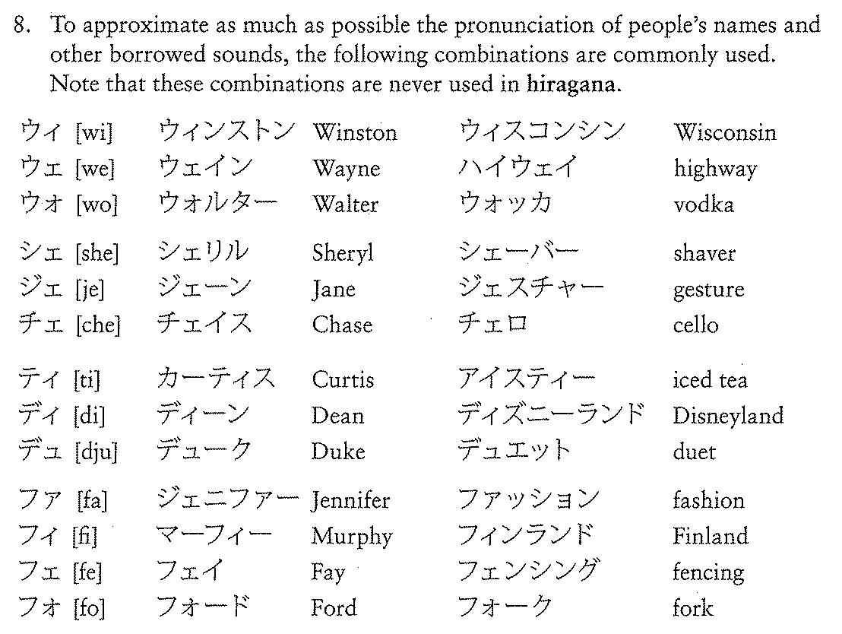
Transcribing katakana (p67-81)

Slide 13
カタカナ
バナナ
ハンバーガー
アイスクリーム
バス
コンピュータ
バスケットボール

Slide 14
カタカナのリスト

Slide 15
Countries / States / Cities
アメリカ フランス スペイン イギリス
カナダ ドイツ イタリア メキシコ
ニュージャージー ニューヨーク プリンストン
Campus / Classrooms
キャンパス フリストホール ジョーンズホール ラボ
コンピュータ ボールペン テスト レポート
ルームメート クラスメート
Household items
ビデオ ソファ テレビ ベッド
トイレ シャワー
Town buildings
レストラン スーパー デパート アパート
Beverages and Foods
ジュース コーヒー コーラ ビール
ワイン ミルク オレンジ バナナ
トマト ピザ ハンバーガー ケーキ
Transportation
バス タクシー
Sports
スポーツ ジョギング スキー スケート
バスケットボール
Music
ポップス ジャズ クラシック ロック
バイオリン ピアノ

Slide 16
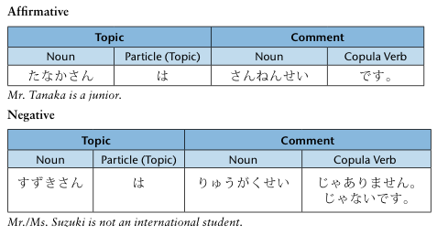
ぶんぽう１： Identifying someone or something, using ～は～です。

Slide 17
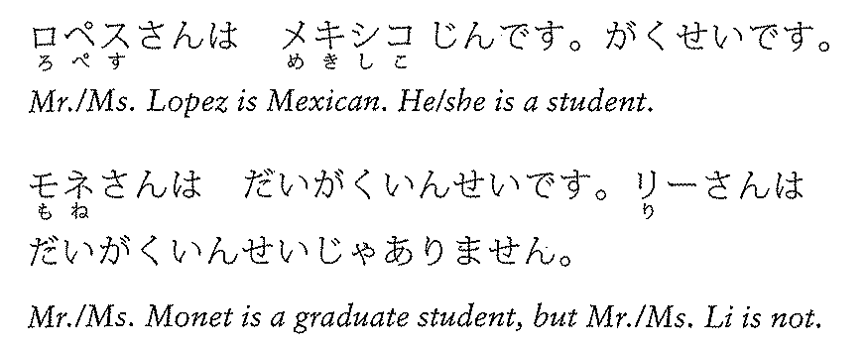
ぶんぽう１： Identifying someone or something, using ～は～です。

Slide 18
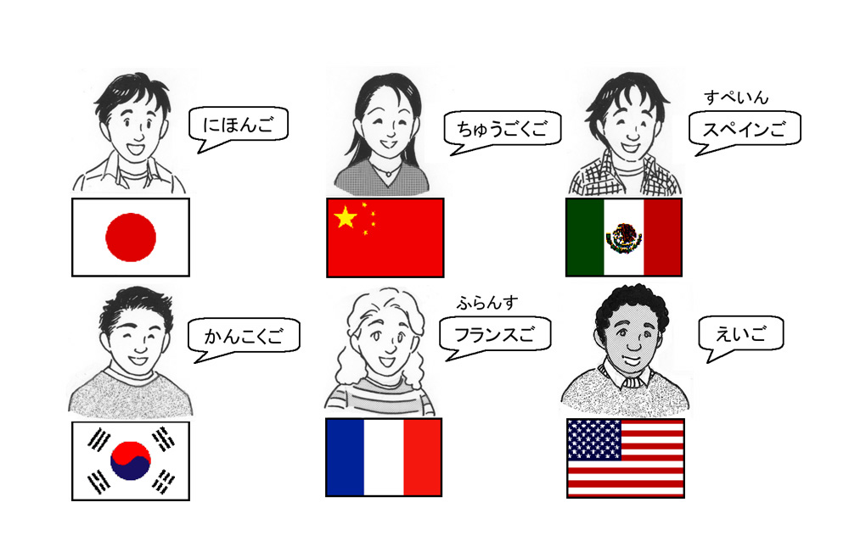
ぶんぽう１： Identifying someone or something, using ～は～です。
たなか
さんねんせい
チョー
よねんせい
ロペス
にねんせい
キム
いちねんせい
モネ
だいがくいんせい
スミス
いちねんせい

Slide 19
ぶんぽう２： Asking はい／いいえ questions, using ～は～ですか

Slide 20
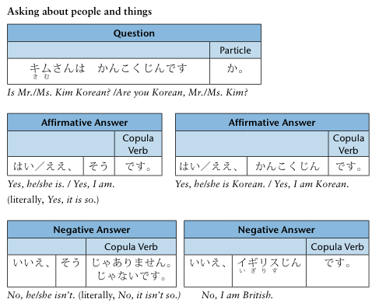
ぶんぽう２： Asking はい／いいえ questions, using ～は～ですか

Slide 21
ぶんぽう２： Asking はい／いいえ questions, using ～は～ですか

Slide 22
ぶんぽう２： Asking はい／いいえ questions, using ～は～ですか
たなか
さんねんせい
チョー
よねんせい
ロペス
にねんせい
キム
いちねんせい
モネ
だいがくいんせい
スミス
いちねんせい

Slide 23
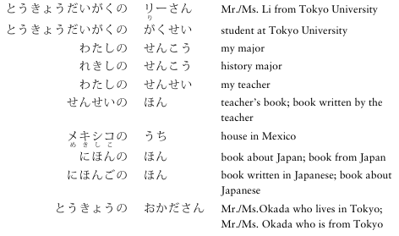
ぶんぽう３： Indicating relationships between nouns with の

Slide 24
ぶんぽう３： Indicating relationships between nouns with の
たなか
さんねんせい
とうきょうだいがく
チョー
よねんせい
ペキン大学
ロペス
にねんせい
マドリード大学
キム
いちねんせい
ソウルだいがく
モネ
だいがくいんせい
パリだいがく
スミス
いちねんせい
プリンストンだいがく

Slide 25
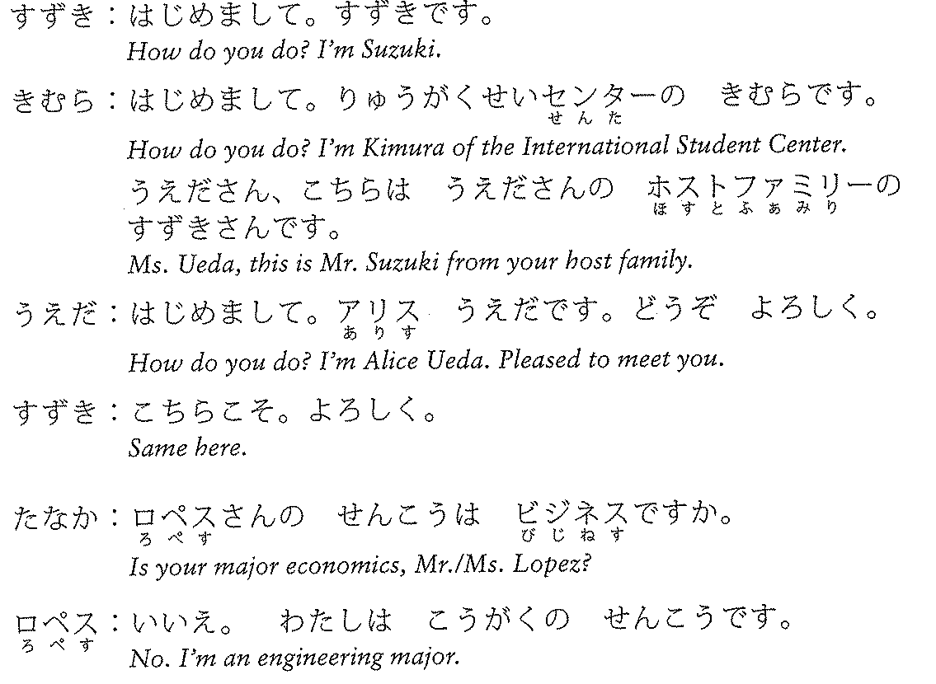
ぶんぽう３： Indicating relationships between nouns with の

